Slide 1
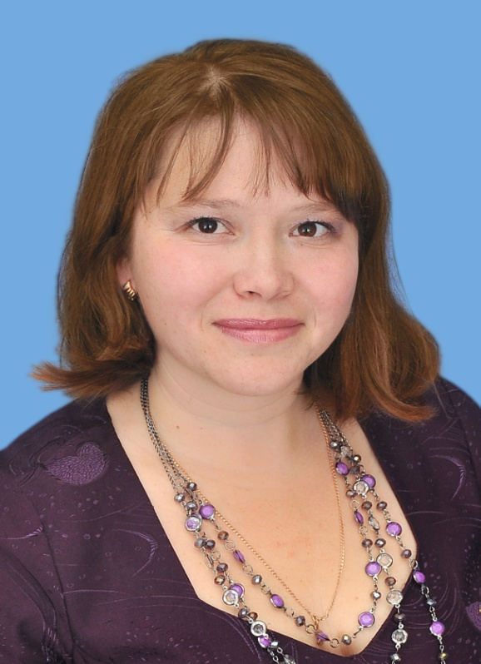
Портфолио
Воспитатель МАДОО детский сад № 17
Софронова Ирина Сергеевна

Slide 2
Сколько нужно ласки и заботы
Каждому помочь и каждого понять.
Благодарна и трудна работа -
Ежедневно маму заменять.

Slide 3
Биография
Дата рождения: 18 декабря 1980 года.
Место рождения: город Верхняя Пышма.
Семья : муж – Софронов Василий Сергеевич.
Сын – Софронов Никита Васильевич.
Дочь – Софронова Виктория Васильевна.
Образование: Российский государственный профессионально-педагогический университет с 1999 по 2004г.г. Специальность: «Профессиональное обучение». Присуждена квалификации – инженер – педагог.
Педагогический стаж с 2004 года.
Работаю в МАДОО детский сад № 17 с 2012 года.

Slide 4
Места работы
2004-2012г.г. ГОУНПОСО «Профессиональное училище «Юность» на должность преподавателя химии.
2012г. по настоящее время МАДОО Детский сад № 17, на должность воспитателя.

Slide 5
АТТЕСТАЦИЯ
2004 года присвоена первая квалификационная категория как молодой специалист по должности преподаватель химии.
Декабрь 2008 года присвоена вторая квалификационная категория по должности преподаватель химии.

Slide 6
Награждения
2009г. почетная грамота за активное участие в подготовке и проведении «Дня открытых дверей», организации экскурсий.
2009г. Объявлена благодарность за активное участие и подготовку учащихся ко Дню самоуправления.
2009г. Объявлена благодарность за активное участие в городской благотворительной акции «Подари детям сказку».
2009г. награждена грамотой за качественную работу и сохранность контингента.
2009г. почетная грамота за добросовестный труд, высокий профессионализм, творческий подход к работе, активное участие в общественной жизни училища и в связи с Днем учителя.

Slide 7


Slide 8
Самообразование
2008 г. Мониторинг и качество образования в условиях перехода Единого государственного экзамена (ЕГЭ) по химии в штатный режим в
2008г. «Гендерные особенности содержания и организации образовательного процесса».
2013г. Краткосрочное обучение по образовательной программе «Актуальные проблемы дошкольного образования ( в соответствии с ФГТ)» в объеме 72 часов. «Уральский государственный педагогический университет».

Slide 9
Передовой педагогический опыт
«Уроки дяди Степы»
Актуальность: Из года в год увеличивается поток автомобилей на дорогах города, что создаёт объективную реальность возникновения дорожно-транспортных происшествий. Причём несчастные случаи всё чаще происходят не на больших транспортных магистралях, а на маленьких дорогах, рядом с остановками, а иногда и во дворе дома.
К сожалению, зачастую причиной дорожно-транспортных происшествий бывают дети. Поэтому обеспечение безопасности движения становится всё более важной государственной задачей, и особое значение приобретает заблаговременная подготовка самых маленьких пешеходов и пассажиров – детей.

Slide 10
Цель: продолжать знакомить с правилами дорожного движения, учить практически применять их в различных ситуациях.
Задачи: - учить детей правилам поведения на улице.
- обучать элементарной дорожной грамотности.
- расширять знания о правилах поведения на дороге.
- воспитывать чувство ответственности, самостоятельности.
- учить отличать друг от друга различные виды транспорта.
- учить понимать и употреблять в речи новые понятия.
- развивать речь детей.

Slide 11
Методы и приёмы
1. Беседы по профилактике детского дорожно-транспортного травматизма.
2. Чтение художественной литературы, прослушивание в записи музыкальных произведений.
3. Рассматривание иллюстраций, плакатов.
4. Изготовление атрибутов для проигрывания дорожных ситуаций.
5. Проведение выставок рисунков и поделок.
6. Целевые прогулки с наблюдениями по теме.
7. Инсценировки.

Slide 12
Ожидаемый результат
  К окончанию занятий ребенок должен:
  -знать алгоритм перехода дороги «Остановись посмотри – перейди»;
  - иметь представления о видах транспорта (воздушный, наземный, водный);
  - различать на дороге транспортные средства «пассажирские, грузовые, специальные»
  - уметь выбирать способ перехода (наземный, надземный, подземный, регулируемый) и средства регулирования дорожного движения (светофор, регулировщик), а также дорожные знаки;
  - знать правила перехода проезжей части по регулируемому и нерегулируемому пешеходным переходам.

Slide 13
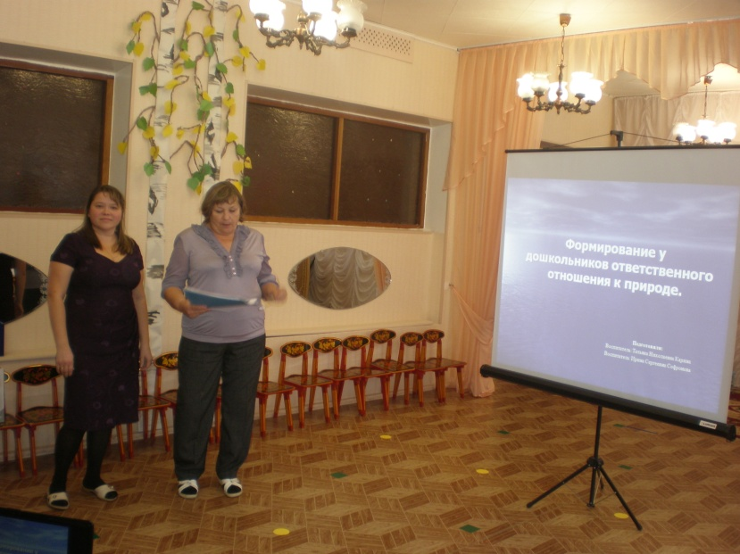
Представление педагогического опыта для педагогов.
Принимаю активное участие в педагогических советах детского сада:
16.12.2012 год тема по нравственно- патриотическому воспитанию детей . Презентация «Использование Уральского фольклора в культурно-патриотическом воспитании дошкольников».
11.12.2013 год тема по экологическое воспитание дошкольников. Презентация «Формирование у дошкольников ответственного отношения к природе.

Slide 14
Представление педагогического опыта для родителей.
В работе с родителями использую как традиционные формы работы: беседы, консультации, так и нетрадиционные: анкетирование, открытые занятия, музыкальные и спортивные праздники с активным участием родителей; конкурсы поделки из природного материала.
Проведены родительские собрания: ««Безопасность во время новогодних праздников»
Консультации:- «Ребенок имеет право».
Открытое занятие по дополнительному образованию на тему:
«Красный. Желтый. Зеленый»
Изготовление книжки – малышки:«По дорогам нашего города».
Оформляла выставку приуроченную к 9 мая «Бессмертный полк»

Slide 15
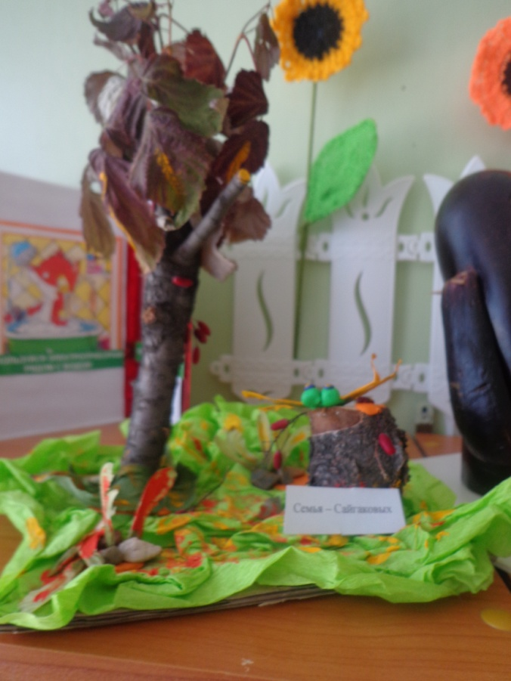
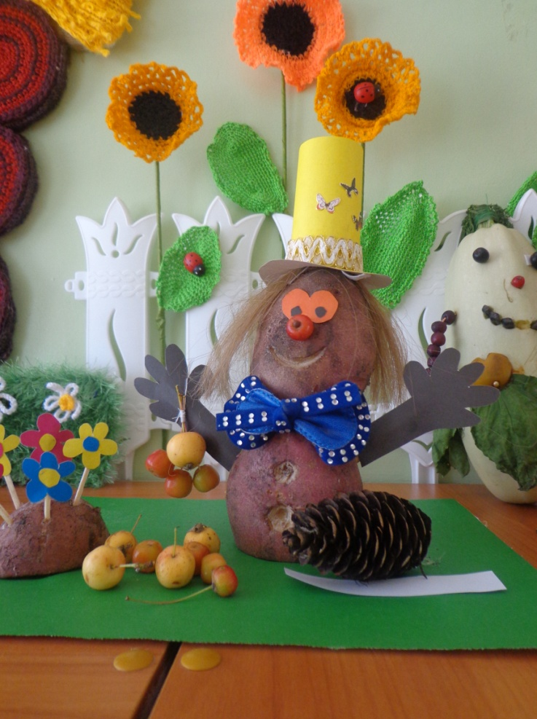
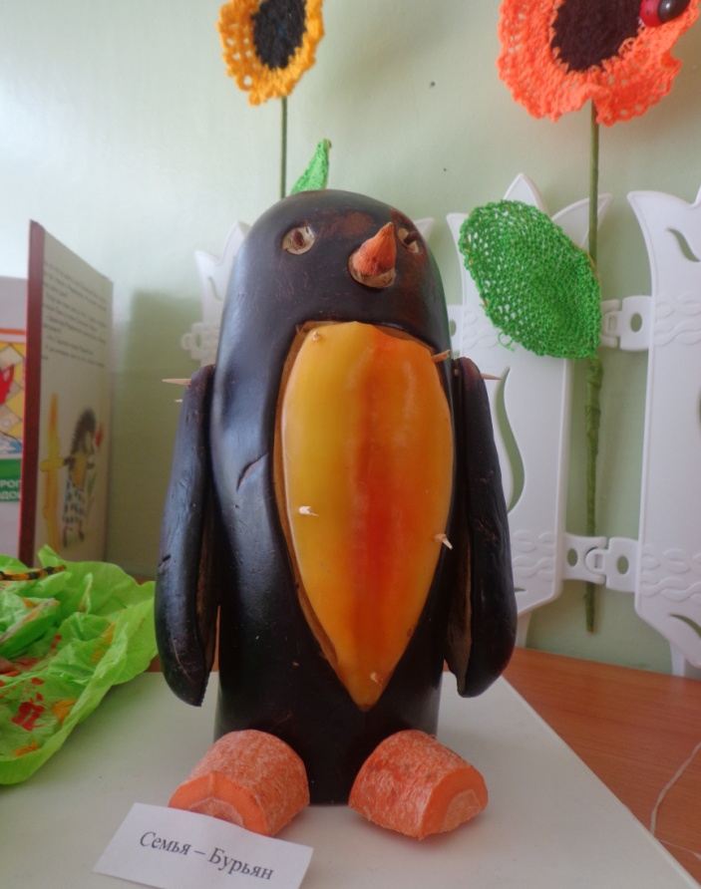
Совместные поделки родителей и детей.

Slide 16
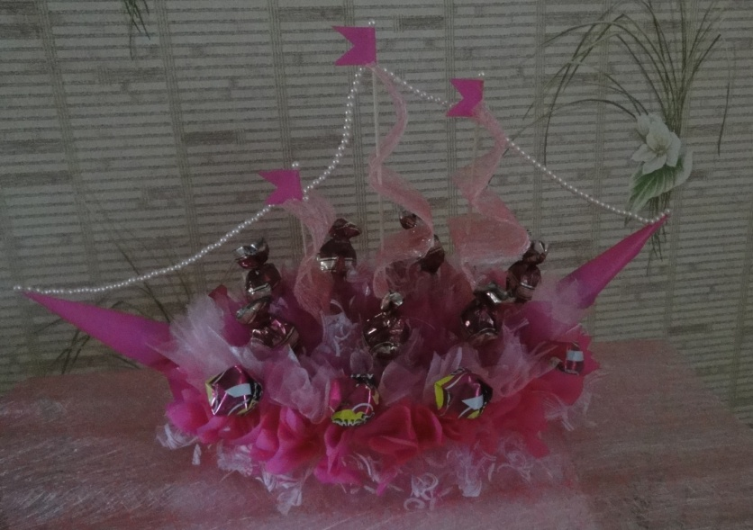
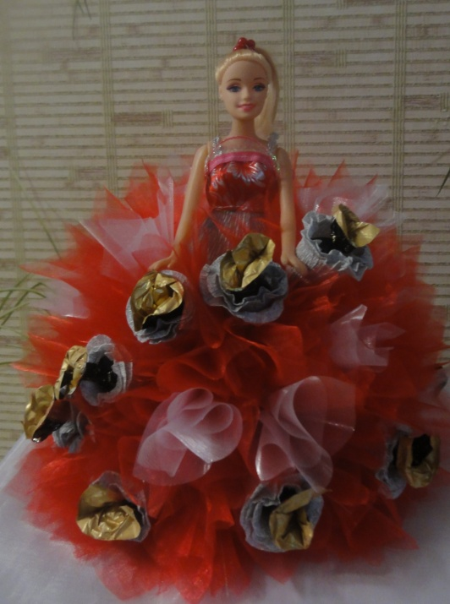
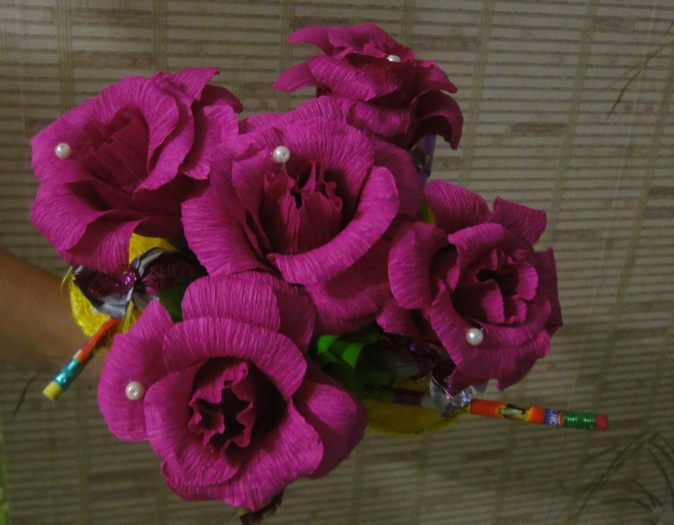
Мое хобби «Букеты из конфет»

Slide 17
Приложение
Конспекты открытых занятий:
Тема: «Целебная трава»;
Тема: «Право на жизнь»;
Тема: «В гостях у бабушки Арины»;
Тема: «9 мая».
Презентация «Использование Уральского фольклора в культурно-патриотическом воспитании дошкольников».
Городской конкурс на лучшее
учебно-методическое пособие по проведению обучающих занятий с детьми по тематике «Дорожная безопасность»
Рабочая программа по основание безопасности дорожного движения «Уроки дяди Степы».

Slide 18
Спасибо за внимание

